Slide 1
H5方向基础课
第15章 CSS3动画

Slide 2
课堂导入
复习上一讲内容
1、transform
2、多重变形

Slide 3

主要内容
01
过渡（transition功能）
CONTENTS
02
动画

Slide 4
01
过渡（transition功能）

Slide 5
transition
对元素进行旋转、缩放、移动或倾斜
transition-property：检索或设置对象中的参与过渡的属性
transition-duration :检索或设置对象过渡的持续时间
transition-timing-function：检索或设置对象中过渡的动画类型
transition-delay ：检索或设置对象延迟过渡的时间
以上均为属性

Slide 6
书写方式
合写方式：
transition: all .5s ease-in .1s,
分写方式：
transition-property: all;
transition-duration: .5s;
transition-timing-function: ease-in; transition-delay: .1s;

Slide 7
语法
transition: property duration timing-function delay;
值 | 描述
transition-property | 规定设置过渡效果的 CSS 属性的名称。
transition-duration | 规定完成过渡效果需要多少秒或毫秒。
transition-timing-function | 规定速度效果的速度曲线。
transition-delay | 定义过渡效果何时开始。

Slide 8
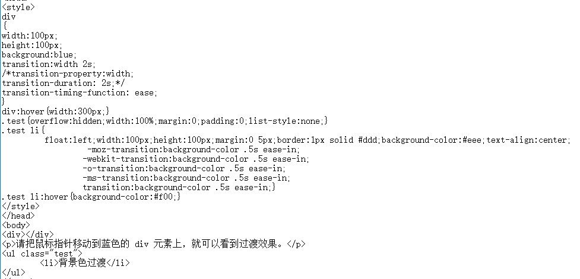
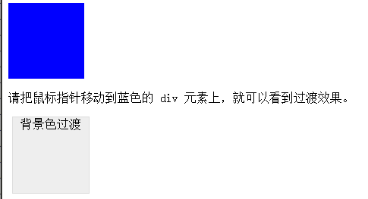
Demo-10-1

Slide 9
02
动画

Slide 10
一、animation
animation属性是一个简写属性，用于设置六个动画属性：
animation-name
animation-duration
animation-delay
animation-timing-function
animation-iteration-countanim
ation-direction

Slide 11
语法
animation: name duration timing-function delay iteration-count direction;
值 | 描述
animation-name | 规定需要绑定到选择器的 keyframe 名称。。
animation-duration | 规定完成动画所花费的时间，以秒或毫秒计。
animation-timing-function | 规定动画的速度曲线。
animation-delay | 规定在动画开始之前的延迟。
animation-iteration-count | 规定动画应该播放的次数。
animation-direction | 规定是否应该轮流反向播放动画。

Slide 12
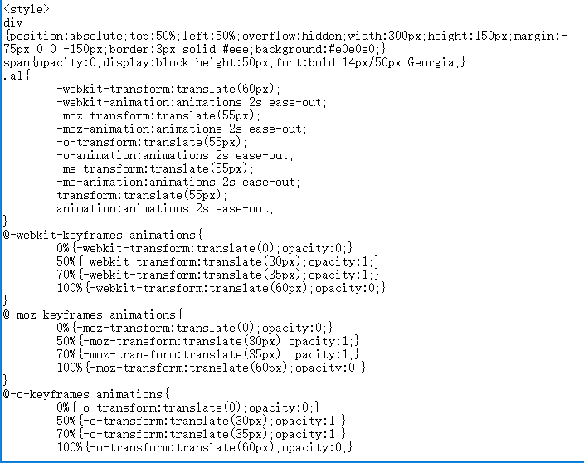
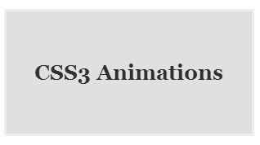
练习
Demo-10-2

Slide 13
练习
<style>
div
{
width:100px;
height:100px;
background:red;
position:relative;
animation:mymove 5s infinite;
-webkit-animation:mymove 5s infinite; /*Safari and Chrome*/
}
@keyframes mymove
{
from {left:0px;}
to {left:200px;}
}
@-webkit-keyframes mymove /*Safari and Chrome*/
{
from {left:0px;}
to {left:200px;}
}
</style>
<body>
<p><strong>注释：</strong>
Internet Explorer 9 以及更早的版本不支持 animation 属性。
</p>
<div></div>
</body>
Demo-10-3
Notes:
13

Slide 14
二、animation-fill-mode
animation-fill-mode属性规定动画在播放之前或之后，其动画效果是否可见。
语法
animation-fill-mode : none | forwards | backwards | both;
值 | 描述
none | 不改变默认行为。
forwards | 当动画完成后，保持最后一个属性值（在最后一个关键帧中定义）。
backwards | 在 animation-delay 所指定的一段时间内，在动画显示之前，应用开始属性值（在第一个关键帧中定义）。
both | 向前和向后填充模式都被应用。
Notes:
14

Slide 15
练习
实例
为 h1 元素规定填充模式：
h1 { animation-fill-mode: forwards; }
Notes:
15

Slide 16
三、 animation-play-state
animation-play-state 属性规定动画正在运行还是暂停。
语法
animation-play-state: paused|running;
值 | 描述
paused | 规定动画已暂停。
running | 规定动画正在播放。
Notes:
16

Slide 17
练习
<body>
<p><strong>注释：</strong>
Internet Explorer 9 以及更早的版本不支持 animation-play-state 属性。
</p>
<div></div>
</body>
Demo-10-4
Notes:
17

Slide 18
练习
<style>
div{
width:100px;
height:100px;
background:red;
position:relative;
animation:mymove 5s;
animation-play-state:paused;
/* Safari and Chrome */
-webkit-animation:mymove 5s;
-webkit-animation-play-state:paused;
}
@keyframes mymove{
from {left:0px;}
to {left:200px;}
}
@-webkit-keyframes mymove /* Safari and Chrome */
{
from {left:0px;}
to {left:200px;}
}
</style>
Demo-10-4
Notes:
18

Slide 19
本课小结
1.过渡-transition
2.动画

Slide 20
THANKYOU

